Slide 1
Atelier calculs du GDR SCIPAC
Restitution
D. Amorim, M. Baylac, A. Beck, F. Bouly, B. Cros, E. D’Humières, P. Duchesne, V. Le Flanchec, J. Michaud, N. Pichoff, J. Plouin, T. Thuillier

Slide 2
Problématique de départ
The delivery of an accelerator is a Beam for Users
Beam

Slide 3
Accélérateurs et systèmes associés
S
S
S
S
S
S
F
F
F
F
F
F
C
C
C
C
C
C
N
N
N
N
N
N
Ø
Ø
Ø
~
~
P
J
V
S
S
S
S
S
S
A
LL
G
T
Ø
Ø
Ø
P
J
V
F
F
F
F
F
F
C
C
C
C
C
C
N
N
N
N
N
N
G
T
~
~
~
~
Source
~
~
~
~
A
A
LL
LL
G
T
~
~
~
~
~
~
~
~
A
A
A
A
LL
LL
LL
LL
~
Source
N
N
N
Ø
Ø
Ø
Laser
P
J
V
F
F
F
C
C
C
C
C
C
S
S
S

Slide 4
Domaines des accélérateurs
IT
N. Pichoff – déc. 2024
Software
Hardware
Cabinets
Infrastructure
Coding
Electronics
Electrotechnics
Electronics
Coding
Control-System
Data acq.
Cryogenics
RF Amplifier
LLRF
Electronics
Cryogenics
Water
LHe
RF - Electrotechnics – HV - automatism
LHe
Water
Fluid
Chemistry
Diagnostics
Fluid
Chemistry
Tuning
Position
Air
Cooling
Cavities
Actuator
P-M Interaction
Actuator
Cooling
Air
Thermic
EM Physics
Thermic
Object
Beam
Pipes
Object
Prompt
Radiation
Mechanics
Magnetism
Beam physics
Ionic Physics
Mechanics
Radiation
Prompt
Magnet
Source
Nuclear
Vacuum
Vacuum
Nuclear
Activation
Atomic
Atomic
Activation
Power Supplies
Plasma
RF
HV
Electrotechnics
EM Physics
Electrotechnics
Laser
Gas
Cathode
0

Slide 5
Domaines & Programme
IT
Software
Hardware
Cabinets
Infrastructure
Coding
Electronics
Electrotechnics
Electronics
Coding
Control-System
0.1
0.2
0.2
Data acq.
0.2
0.1
0.1
Electronics
0.1
Cryogenics
RF Amplifier
LLRF
Cryogenics
Water
LHe
0.2
LHe
Water
Fluid
Chemistry
RF - Electrotechnics – HV - automatism
Fluid
Chemistry
Tuning
4.6
3.3
Diagnostics
Position
Air
Cooling
0.2
Cavities
Actuator
0.1
P-M Interaction
Actuator
Cooling
Air
4.1
EM Physics
3.1
Thermic
Object
4.8
4.7
3.4
Thermic
Beam
Pipes
Object
4.4
0.1
2.5
4.4
Mechanics
4.2
Magnetism
3.5
Beam physics
Mechanics
Prompt
Radiation
4.3
3.2
2.4
Ionic Physics
Radiation
Prompt
Magnet
Source
Nuclear
Vacuum
1.6
2.6
Vacuum
Nuclear
Activation
Atomic
1.2
0.1
Activation
4.5
2.2
2.1
2.3
Atomic
4.5
Power Supplies
1.1
Plasma
RF
HV
Electrotechnics
1.5
1.3
1.4
EM Physics
Electrotechnics
Laser
Gas
Cathode
0

Slide 6
Atelier calculs
Du 16 au 18 Octobre 2024, IJCLab
https://indico.in2p3.fr/e/AC24_Scipac
73 inscrits
5 bourses Sebastien Bousson (2 GANIL, 2 LPSC, 1 CELIA)
étudiants / post-doc : 4 presentation
Objectif : Faire interagir les 4 axes autour des problématiques de modélisation des accélérateurs
Panorama le plus exhaustif possible des outils et techniques de calculs utilisés dans nos laboratoires
Identifier les thématiques communes les méthodes de résolution/outils communs
Favoriser les échanges
Présentations courtes + session de discussion pour chaque thème

Slide 7
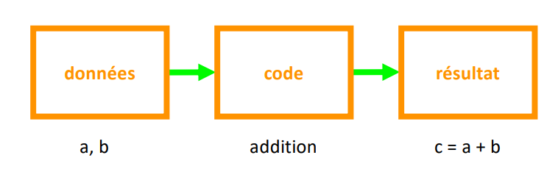
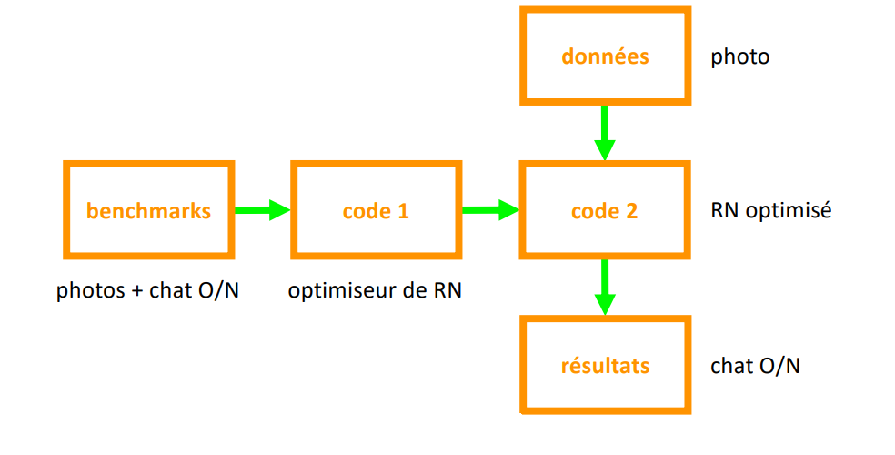
Atelier calculs
4 Sessions
Les sources de particules chargées - Conv. : Vincent Le Flanchec (CEA-DAM), Thomas Thuillier (LPSC/CNRS)
L’accélération Laser plasma – Conv. : Arnaud Beck (LLR), Emmanuel d’Humières (CELIA)
La dynamique faisceau – Conv. : David Amorim (CERN), Julien Michaud (IJCLab/CNRS)
Les outils numériques pour la conception des accélérateurs – Conv. : Maud BAYLAC (LPSC/CNRS), Patricia DUCHESNE (IJCLab/CNRS), Juliette Plouin (CEA-Saclay)
Session en préambule sur l’IA
Code Traditionnel vs méthode IA
Titre | Orateur
0.1 Introduction aux algorithmes d'IA pour la recherche. (40 min) | Pierre Désesquelles LPGP – Orsay
0.2 Le projet ARTIFACT (20 min) | Adnan Grhibi GANIL – Caen
Algorithme et principes pour la résolution de problèmes scientifiques illustré au travers d’exemples et des
A chaque problème son algorithme.
  « Substitut aux réseaux de neurones »
Projet ARTIFACT :
  objectif : regrouper les experts de la communauté accélérateur travaillant avec du ML.
  améliorer le fonctionnement des accélérateurs : simulation jusqu’à l’operation (ex : classification des pannes, régalage optique en ligne, …)
  Simulation : cheetah, aperture prediction at HL-LHC

Slide 8
Laser- Plasma
Présentations
Thèmes abordés / discussions
Types de codes : PIC, Hydrodynamique , Tracking et leurs combinaisons
Méthodes: Exactitude et robustesse ? Des progrès importants ont été faits pour se rapprocher des résultats expérimentaux
  Code de référence : SMILEI
  mais progrès encore nécessaires :
    par exemple prise en compte des imperfections laser (non répétabilité)
    problème des limiteurs de flux dans les codes hydrodynamiques (choix un peu arbitraire, parfois calé sur des manips)
Collaborations/calculs multi codes :
  Echange de données entre codes : des standards existent, mais format de données pour interfacer codes parfois difficile
  Discussion sur GEANT4/FLUKA
  Interface entre les physiciens et informaticiens pour les « gros codes »
Ressources
  Prédominance de l’utilisation des GPU
  « Vague de L’IA »: nécessité de se former sur les méthodes
Expertise : En déficit (? )
  Importance de l’ingénierie logicielle dans le domaine, besoin d’experts dans les labos ou dans les collaborations.
  Besoins de former les jeunes et les moins jeunes
Titre | Orateur
1.1 - The Particle-In-Cell simulation of plasmas | Mickael Grech LULI
1.2 - Ajout de processus physiques dans les codes PIC : intérêt pour la simulation d'accélérateurs | Xavier Davoine CEA - DAM
1.3 - Modélisation de l'accélération par sillage laser-plasma: approches de base et méthodes avancées | Francesco Massimo LPGP
1.4 - Simulations hydrodynamiques et accélération de particules par laser | Pascal Loiseau CEA-DAM
1.5 - Mutli-code simulation of optically guided LWFA in experiment at LOA | Igor Andriyash LOA
1.6 - GEANT4 : Introduction et exemples d'utilisation pour la physique des accélérateurs | Arnaud HUBER LP2I

Slide 9
Sources
Présentations
Thèmes abordés / discussions
Un panorama large sur les problématiques liées aux sources
  ECR monochargés, multichargés
  Extraction d’ions d’un plasma – ITER
  Sources d’électrons fort courant (kA) – pour EPURE
  Code de transport et tracking et extension à GEANT4 (besoin de dev specif. sources)
Sources d ’ions
  Calcul brute PIC: pas forcément la bonne voie
    Travailler sur la physique et la modélisation pour diminuer le besoin en puissance : 2D (?), approche statistique (? )
  Si nouveau PIC: travailler architecture GPU
  Interaction plasma-paroi à basse énergie :
    se rapprocher de la communauté des plasma froids.
    Geant4 peut apporter des réponses pour les énergies > 100 eV (besoin de nouvelles fonctionalité)
Sources d’électrons fort courant :
  cas spécifique codes historiques (US) LSP/Chicago, MCNP. Possibilité d’utiliser d’autres codes (CST, GEANT4, RF Track, …)
  RF Track : un code prometteur. Déjà fait ses preuves : THOMX, CLEAR, LINAC4, …
  Codes source d’électrons : toujours des besoins. code développé au LPGP
Globalement : une communauté réduite, mais un besoin bien présent.
Titre | Orateur
2.1 - Simulation de source d'ions ECR monochargés | Guillaume Ferrand CEA -Saclay
2.2 - Simulation de source d'ions ECR multichargés | Andrea Cernuschi LPSC
2.3 - Simulation de l’extraction des ions d’un plasma avec le code PIC Onix | Tiberiu Minea LPGP
2.4 - Modélisation des machines de radiographie éclair | Rudy Delaunay Rémi Maisonny CEA-DAM
2.5 - The tracking code RF-Track | Andrea Latina CERN
2.6 - Applications possibles de Geant 4 à la simulation de sources de particules | Marc Verderi LLR

Slide 10
Dynamique faisceau
Présentations
Thèmes abordés / discussions
Panorama:
  conception lattice, effets single part. (alignmt, ouv. dyna,.) ou collectifs (CE, IBS, instabilités)
Importance du développement communautaire. Tests de code en continu.
Profusion de codes similaires : Utile car permet le benchmark
  ex : aimant alpha CST / TraceWin / RFTrack
Intérêt fort pour les jumeaux numériques (Linac)
  Détection de défauts
  Fiabiliser l’Opération
« Simulateurs d’accélérateurs » utiles pour tester le Contrôle Commande
Fort intérêt de s’intéresser au calcul GPU… lorsque nécessaire
  Utilité des modèles analytiques pour rapidement scanner un grand espace des paramètres, puis vérification par tracking
Remarque IA : ML ne doit pas devenir un substitut quand la physique est connue
Importance du développement communautaire. Tests de code en continu. Préférence pour des langages « user friendly » et modulaires.
  Clairement dominé par Python
Titre | Orateur
3.1 - Xsuite: tracking avec exploitation des capacités CPU/GPU, interfaçage de codes existants avec de nouvelles infrastructures | Giovanni Ladarola CERN
3.2 Benchmarking TraceWin/RFTRACK/CST d'un aimant alpha | Abel Pires CEA - DAM
3.3 - Optimisation d'un jumeau numérique avec un moteur de calcul bayésien | Jonathan Dumas CEA-Saclay
3.4 - Accelerator toolbox : fonctionnalités et applications | Simon White ESRF
3.5 Dynamique longitudinale avec un double système RF : simulations et méthodes semi-analytiques | Alexis Gamelin SOLEIL

Slide 11
Outils numériques pour la conception
Présentations
Thèmes abordés / discussions
Titre | Orateur
4.1 -Design d'éléments RF : codes existants et couplages pour les études multiphysiques | Juliette Plouin CEA – Saclay
4.2 - Methodology of electromagnet design | Guillaume Dilasser CEA - Saclay
4.3 - Calculation softwares for magnetic modelling at Synchrotron SOLEIL | Mathieu Valléau SOLEIL
4.4 - Utilisation du code FLUKA pour la réalisation de calculs de radioprotection | Sébastien Wurth IJCLab
2 types de simulations menées par la communauté :
  Conception des composants et de leurs servitudes : RF, Magn., vide, radiopro., …
  Etude de phénomènes physiques : phénomènes « parasites » e-
Ces simulations ont généralement une dimension multiphysique
  Couplage : modèles ad ou certains codes commerciaux (Comsol, CST, Ansys)
  Code généralement précis et fiables
  Erreurs = description imprécise des objets modélisés :
    géométrie telle que fabriqué pour les cavités RF, propriétés matériaux en condition extrême.
Codes commerciaux :
  payants, fiables mais bien développés et user-friendly
  Requiert une certaine puissance de calcul
La puissance de calcul disponible est un atout pour les études systématiques :
  En amont des calculs d'erreur ("robustesse" d'un jeu de paramètres)
  Des études paramétriques (IA ?) pour réussir à mieux "cerner" la réalité de physique de nos objets
4.5 - Introduction aux simulations du vide dans les accélérateurs | Bruno Mercier IJCLab
4.6 - Modélisation du phénomène de multipactor | Adrien Plaçais LPSC
4.7 - Modélisation du « plasma cleaning » des cavités supraconductrices | Camille Cheney IJCLab
4.8 - Modélisation de l’émission de champ à l’aide de GEANT4 | Enrico Cenni CEA- Saclay

Slide 12
Outils numériques pour la conception
Présentations
Thèmes abordés / discussions (Suite)
Titre | Orateur
4.1 -Design d'éléments RF : codes existants et couplages pour les études multiphysiques | Juliette Plouin CEA – Saclay
4.2 - Methodology of electromagnet design | Guillaume Dilasser CEA - Saclay
4.3 - Calculation softwares for magnetic modelling at Synchrotron SOLEIL | Mathieu Valléau SOLEIL
4.4 - Utilisation du code FLUKA pour la réalisation de calculs de radioprotection | Sébastien Wurth IJCLab
Etudes de phénomènes physique :
  Requièrent des modèles et compétences dans domaines variés : chimie -> matériaux -> Interaction rayonnement/matière
  Nécessité d'utiliser des modèles analytiques pour de premières estimations et pour vérifier la validité
  Il est difficile de fournir des données d’entrée réalistes dans les codes numériques (SEY pour le multipactor, les matériaux pour les calculs de rayonnement).
    Un besoin : plus de données expérimentales mesures physiques,
    La nécessité d’étudier l’effet de plusieurs facteurs dans un modèle numérique (apport de l'IA ?)
    Cohérences Modèles vs Mesures . Mais mesures sont parfois très partielles et très indirectes,
    Nécessité de modéliser les capteurs eux-mêmes.
4.5 - Introduction aux simulations du vide dans les accélérateurs | Bruno Mercier IJCLab
4.6 - Modélisation du phénomène de multipactor | Adrien Plaçais LPSC
4.7 - Modélisation du « plasma cleaning » des cavités supraconductrices | Camille Cheney IJCLab
4.8 - Modélisation de l’émission de champ à l’aide de GEANT4 | Enrico Cenni CEA - Saclay

Slide 13
CONCLUSION
« L’échange d’informations entre les utilisateurs sur les codes / modèles numériques, est essentiel pour progresser et faire progresser ces outils numériques » .
MESSAGE
Codes/ Outils
Consensus pour aller vers des codes partages, maintenus et open source (si possible) : ex. SMILEI
Besoins d’éprouver la robustesse -> Benchmarking :
    Code vs. Code : profusion de codes (notamment en dyna faisceau)
    Code vs. expérience : pas toujours évidents / manque de données expérimentales
Requiert des ressources (Humaines) : ex . effort sur Xsuite au CERN
Préférence pour des langages « user friendly » et modulaires : PyThon en particulier
Synergie à construire : en particulier pour la modélisation des plasmas
Intelligence Artificielle
Peut dicter les choix et l’optimisation des outils (CPU -> GPU)
Large gamme d’outils /méthodes (« Substitut aux réseaux de neurones »)
Besoin de se former
Fort intérêt pour les Jumeau numérique pour améliorer l’opération -> Question : « comment modéliser les capteurs ? »
Ressources et moyens
Puissance de calcul : suffisante – accès aux calculateurs
Besoin d’efficacité
  Précision et rapidité
  Optimiser la consommation énergétique des calculateurs
Besoin de renforcer les liens entre développeurs et utilisateurs
Constat RH : Taille critique, manque de personnel pour le développement

Slide 14
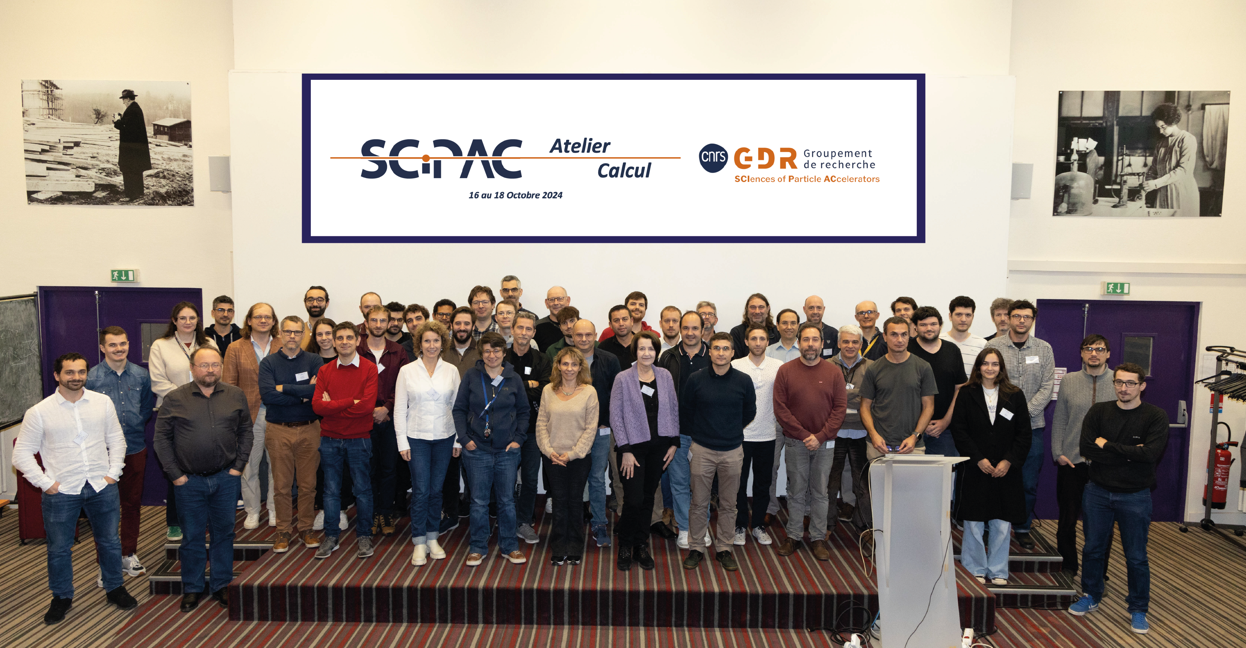
Merci!
https://indico.in2p3.fr/e/AC24_Scipac
Aux Conveners !
Et à l’ensemble des participants !

